Slide 1
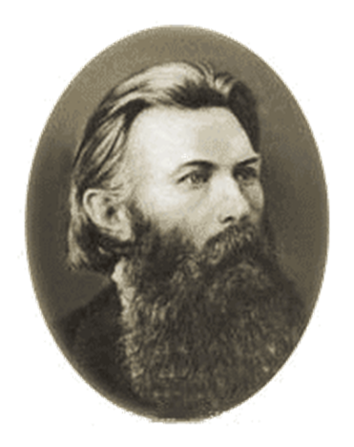
К 180-летию со дня рождения
Ивана Захаровича
Сурикова
Автор: Полетаева Е.Л. Библиотекарь ГБОУ ДО СО СДДЮТ

Slide 2
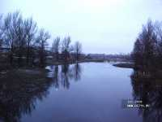
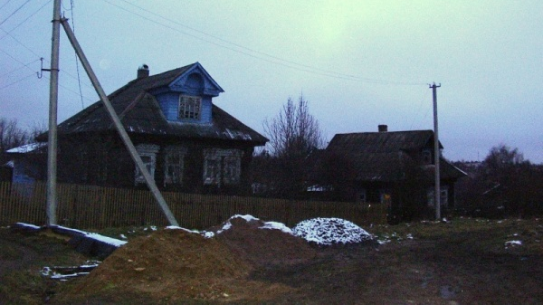
Иван Захарович Суриков родился (25 марта) 6 апреля 1841 года в деревне Новоселово Ярославской губернии в семье крестьянина, служившего приказчиком в Москве, а затем открывшего там собственную лавку.

Slide 3
Детство
Детские годы поэт провел в деревне с мамой и бабушкой. Самостоятельно научился грамоте и стихотворству.
Спустя много лет поэт напишет с грустью:
"Детства прошлого картины!
Только вы светлы:
Выступаете вы ярко
Из сердечной мглы".

Slide 4
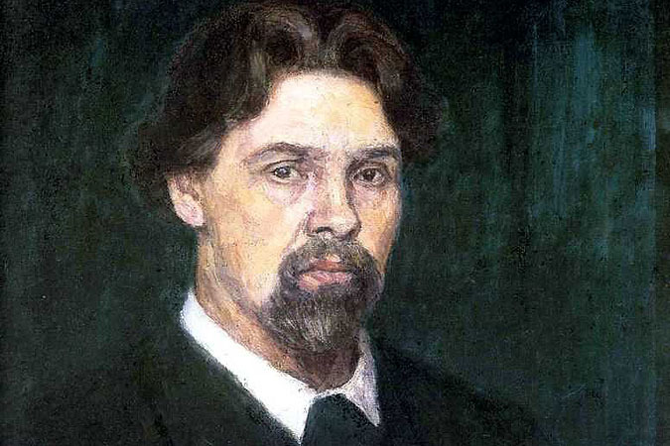
В 1849 году вместе с матерью Суриков переехал в Москву к отцу и вскоре был отдан для обучения грамоте к двум пожилым сестрам из разорившейся купеческой семьи. Одна из них ввела Ивана в область жития святых, а другая приобщила к стихам поэтов-песенников — И.Дмитриева, Н.Цыганова, А.Мерзлякова. Так в мироощущении будущего поэта народное творчество прочно сплелось с христианскими мотивами, что стало началом его стихотворчества.

Slide 5
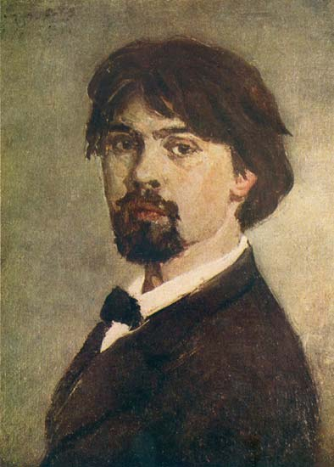
Поэт-самоучка
Увлечение Ивана вызвало неудовольствие его отца, и как только сын подрос, он поставил его себе в помощники. Несмотря на строгости, в свободные от работы минуты Суриков продолжал много читать и уже во второй половине 1850-х годов начал писать собственные стихи. Однако они не сохранились — автор уничтожил их. Но затем последовал целый ряд стихов и пьес.

Slide 6
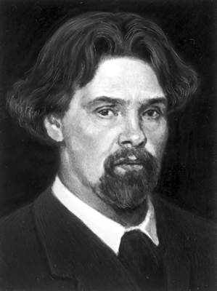
В 1862 году Суриков познакомился с поэтом А.Плещеевым, который весьма высоко оценил его произведения, способствовал формированию поэтического таланта юноши, а также помог ему опубликовать стихи в журнале «Развлечение», после чего последовали публикации в других изданиях.

Slide 7
Многие стихи поэта посвящены русской природе и детям: «Утро», «Детство», «В ночном», «Зима».

Slide 8
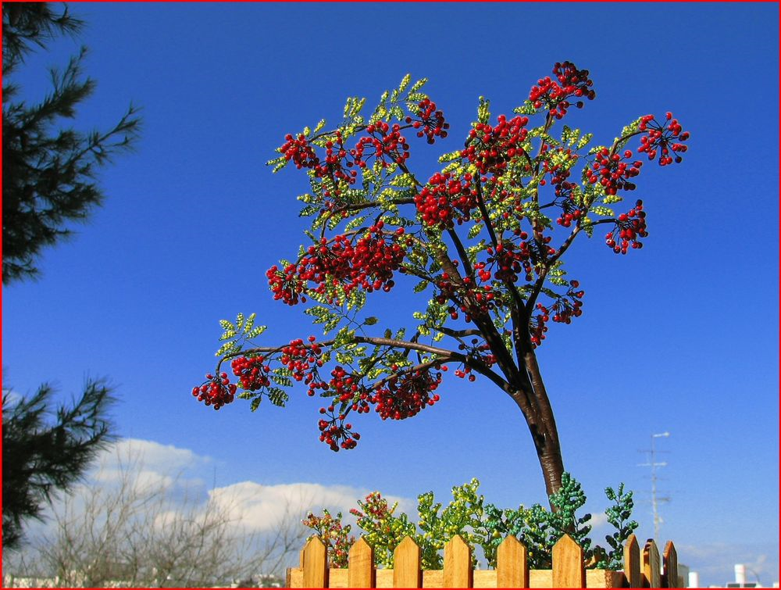
А некоторые стихи стали народными песнями, среди которых особенно популярны «Рябина», «Степь да степь кругом».
«Что шумишь, качаясь,
Тонкая рябина,
Низко наклоняясь
Головою к тыну?» —
«С ветром речь веду я
О своей невзгоде,
Что одна расту я
В этом огороде.»

Slide 9
Немного о стихах поэта…

Slide 10
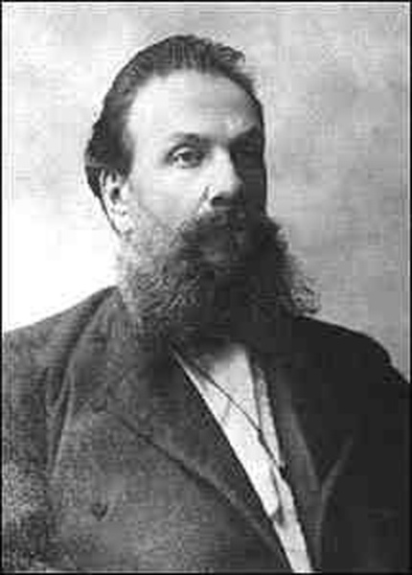
Несмотря на житейские трудности, Суриков продолжал много писать, его стихи стали печататься в известных крупных журналах
Хотя успех и окрылил Сурикова, тем не менее, он стал строже относиться к своим произведениям и все более совершенствовался в форме, много времени посвящая сочинительству. В середине 1860-х годов он даже ушел из отцовской лавки, чтобы жить самостоятельно. Ему пришлось работать переписчиком бумаг, типографским наборщиком, торговать углем и железом. Однако вскоре он был вынужден вернуться к отцу, чтобы снова заняться торговлей.

Slide 11
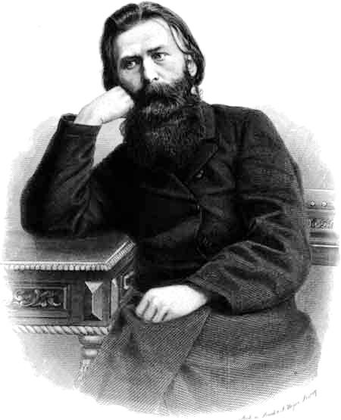
После выхода сборников стихов к Сурикову пришла известность, расширился круг его литературных знакомств, и вскоре вокруг него сложился кружок писателей-самоучек — литературных сил из народа. По инициативе Ивана Захаровича был подготовлен коллективный сборник их произведений – «Рассвет» (1872). Впоследствии группа этих писателей объединилась в «Суриковский литературно-музыкальный кружок» (существовавший до 1917 года).

Slide 12
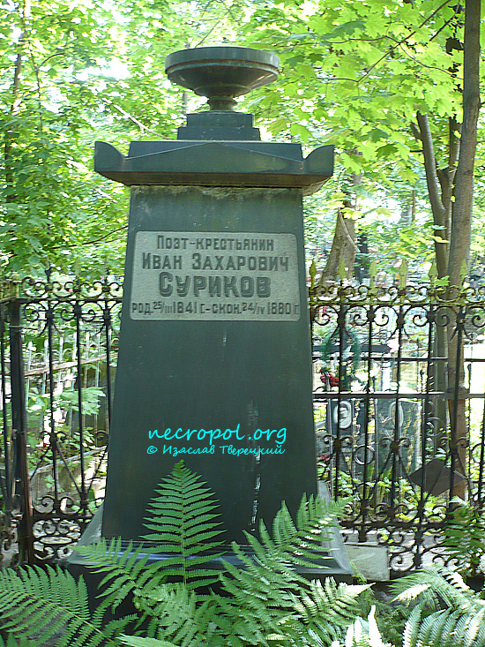
Поэт Иван Захарович Суриков похоронен на Пятницком кладбище в городе Москве.
До конца жизни Суриков не мог выбраться из нищеты. Умер рано, в мае 1880 года от чахотки. Своей заслугой поэт считал только одно:
"Я честно мыслил, и песни мои были искренние".

